Slide 1

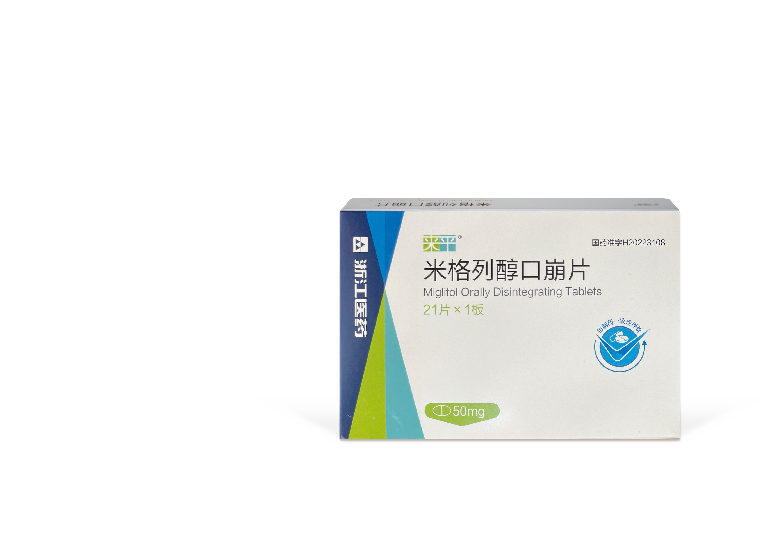
来平
降血糖新型固体速释制剂
米格列醇
口崩片
浙江医药股份有限公司新昌制药厂

Slide 2
目录
来平
1、基本信息
2、安全性
3、有效性
4、创新性
5、公平性

Slide 3
1、基本信息
来平
申报药品：米格列醇口崩片（ 25mg，50mg ）
适 应 症：用于改善成人2型糖尿病血糖控制
用法用量：每次于正餐开始时服用，在口腔中崩解。
推荐初始剂量为25mg，维持剂量为50mg，每日3次。
参照药（目录内）：米格列醇片
1
活性成份一致的α-糖苷酶抑制剂，特别适
合国人以碳水化合物为主的饮食结构及餐
后血糖升高的血糖谱特点。
2
国家第五批集采产品。
中国大陆首次上市 | 2022年03月
大陆同通用名情况 | 独家
全球首个上市情况 | 日本/2015年6月
是否为OTC药品 | 否
3
国内外指南均推荐米格列醇作为2型糖尿病
治疗药物。

Slide 4
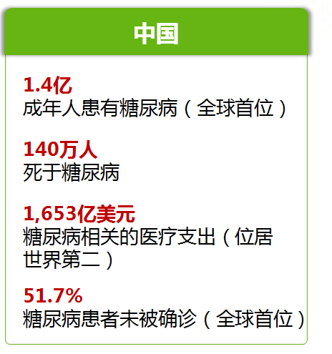
1、基本信息
来平
1
疾病基本情况
我国≥18岁糖尿病患病率11.2%，其中2型糖尿病占90%以上；
血糖谱特点以餐后血糖升高为主， α-糖苷酶抑制剂是我国最常用的口服降糖药之一。
2
未满足的临床需求
数据来源：2021国际糖尿病联盟报告
老年人已成为糖尿病主流人群，约1/3老年人存在吞咽困难；
伴脑卒中、头颈手术、精神疾病、老年痴呆、癫痫等的特殊糖尿病患者常规口服给药顺应性差；
饮水不便、旅途、突发极端情况下医疗需求尚未满足。

Slide 5
2、安全性
来平
1
临床不良反应发生率低于0.5‰；
安
全
性
总
体
良
好
2
胃肠道副作用明显减少：主要为轻、中度，一过性；无市售同类降糖药严重胃肠道副作用（国内二甲双胍胃肠道不良反应发生率为15%）；
3
特殊人群无需调整剂量、无肝脏毒性：体内不被代谢，对肝功能异常者无禁忌；FDA提示无肝脏毒性；
4
引起低血糖风险低：适合低血糖风险较高或发生低血糖危害大患者（如独居老人、驾驶者等），适合二联治疗；
5
上市近5年内全球监管部门未发生安全性警告、黑框警告等。

Slide 6
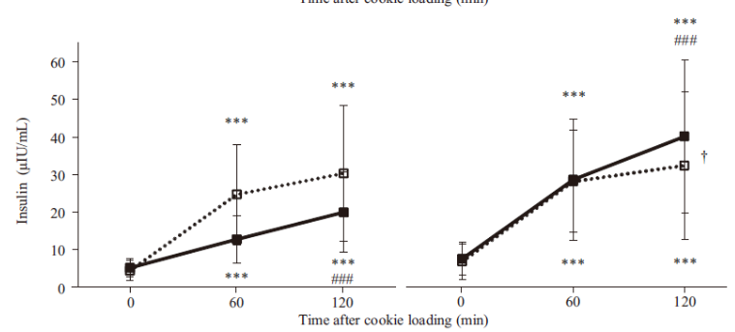
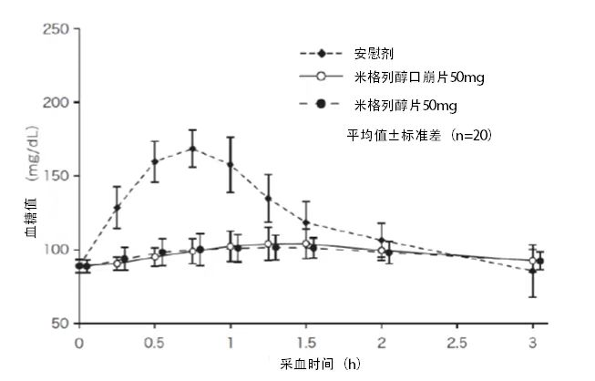
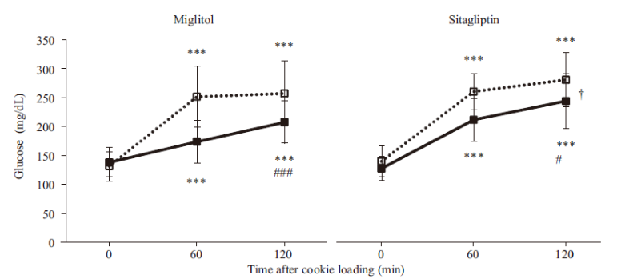
3、有效性
来平
米格列醇口崩片与参照药品或目录内同治疗领域药品疗效比较
1
2
3
口腔崩解，
与米格列醇片生物等效
与二甲双胍、格列本脲和胰岛素联用时，与对照组比较，具有显著性差异
降餐后血糖和胰岛素水平
优于西格列汀
联合药物 | HbA1c | 餐后2h（mg/dL） | 结论
单用 | 0.35%↓ | 27.8 | 呈显著性 差异
格列本脲 | 0.28%↓ | 32.6
二甲双胍 | 0.40%↓ | 29.1
胰岛素 | 0.36%↓ | 43.7

Slide 7
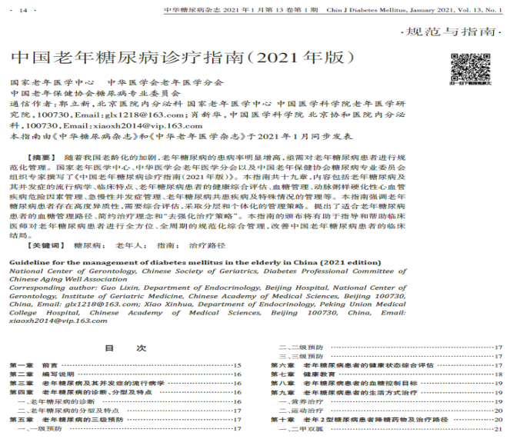
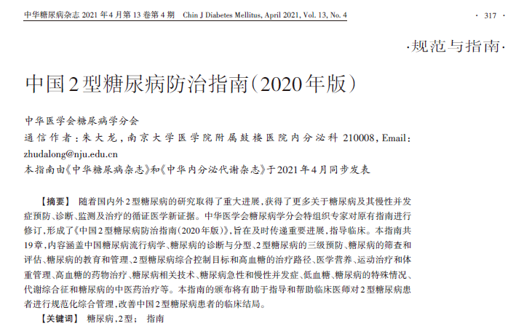
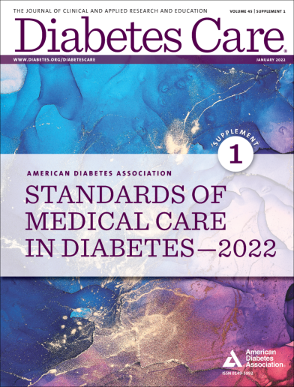
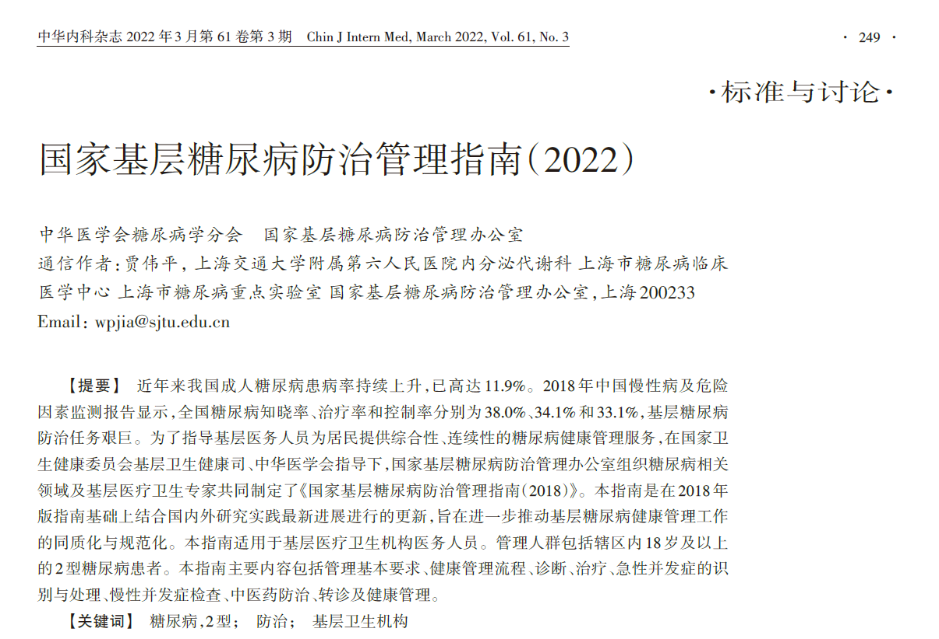
3、有效性
来平
临床指南/诊疗规范推荐
美国糖尿病学会糖尿病
医学诊疗标准（2022年）
推荐米格列醇
适用于以碳水化合物为主食的餐后血糖升高的患者。
适合需减重的T2DM患者，低血糖风险低；
可与双胍类、胰岛素等联用；
推荐米格列醇剂量为100-300mg/日。
均推荐米格列醇作为
2型糖尿病的治疗用药

Slide 8
4、创新性
来平
国内独家通过一致性评价的3类新药，创新性显著
创新点
患者获益
制剂创新：采用超级崩解剂及口感良好填充剂制备，实现快速崩解
口腔崩解，更符合药物代表特点（同类药物均建议随主食嚼服）
可满足吞咽困难、精神疾病等患者及突发极端情况用药需求，顺应性极高
在老年人群以及基层糖尿病治疗中优势凸显
1
安全性显著提升
不抑制α-淀粉酶，在肠道中不会残留未被吸收的寡糖
口崩片在到达胃肠道之前就崩解成细小微粒，增大药物在胃肠道的分布吸收从而降低药物对食管、胃肠黏膜的刺激性
2
拥有自主知识产权的
α-糖苷酶抑制剂
延缓碳水化合物的吸收，可多重获益：
降低餐后血糖、低血糖风险小、控制体重、改善餐后低血压等
3

Slide 9
5、公平性
来平
1
对公共健康的影响
≥60岁老年人2型糖尿病发病率是成人平均患病率3倍
本品特别适合老年2型糖尿病患者及部分特殊人群/情况的用药需求
2
符合“保基本”原则
米格列醇片已纳入国家第五批集采目录
节约胰岛素用量
3
弥补目录短板
近10年首家获批的糖尿病治疗口崩制剂（弥补原目录内糖尿病治疗领域
口崩片新剂型的空白），为临床提供更多选择
4
临床管理难度
单一适应症， 不会存在临床超适应症使用和滥用，有利于医保管理

Slide 10
总结
来平
米格列醇口崩片：近10年首家获批的糖尿病治疗创新口崩制剂，
对老年患者、吞咽困难、精神疾病患者及突发极端情况用药患者友善，顺应性高，兼顾安全性、有效性、公平性，同时考虑患者用药便捷性。

